Slide 1
National Gallery
of Art
通过艺术教授批判性思维

Slide 2
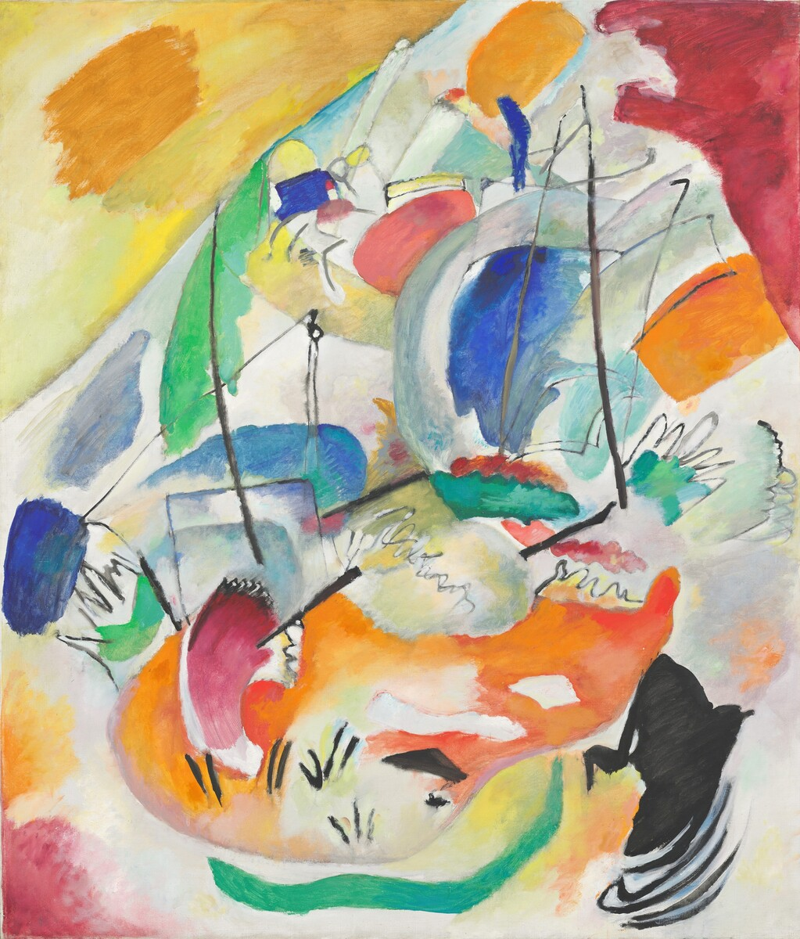
Notes:
​​Wassily Kandinsky, Improvisation 31 (Sea Battle), 1913, oil on canvas
overall: 140.7 x 119.7 cm (55 3/8 x 47 1/8 in.)
National Gallery of Art Washington, Ailsa Mellon Bruce Fund, 1978.48.1
您现在看到的是俄罗斯画家瓦西里·康定斯基在1913 年创作的抽象画《即兴31》，也称为《海战》的 高清数字复制品。瓦西里·康定斯基是谁？康定斯基参与开创了一种新画法，称为抽象法，这种方法启发了20 世纪初欧洲和美国艺术家创作的很多艺术作品。在康定斯基之前的时代，艺术家们主要采用写实画法，也就是说，观众可以轻松辨识人物、地点和物体，它们在画中的呈现与人们在现实世界中看到的一样。康定斯基于1866 年出生在俄罗斯莫斯科。从孩提时代起，他就喜爱音乐，并开始学习钢琴和大提琴。他还参加了绘画课程，他后来说，“我记得先是素描，后来是油画，让我脱离了现实。”康定斯基曾是一名律师，但在 30 岁时放弃了律师职业，移居到德国慕尼黑，开始研究现代绘画。很快他就成为一场推崇抽象法的现代艺术运动的领军者。这幅《即兴 31（海战）》是康定斯基早期创作的抽象杰作之一，表达了他内心的思想和感受。根据康定斯基的说法，这幅画作表现的是人类情感和思想的本质，例如藉由颜色、形状、线条和形态传达的冲突或混乱。可能在康定斯基的体验中，每种颜色都真实地表达一种特定的声音和情感。他创造了一个具体的体系，为每种颜色赋予一种情感、感受或思想。例如，他写道：“蓝色是典型的天堂之色。在音乐方面，浅蓝色就像长笛。深蓝色像大提琴。黄色是典型的尘世颜色。黄色对我们的影响，就像小号尖锐的声音吹得越来越响。”通过对形状、线条和颜色的精选和安排，康定斯基希望观众能够体验到丰富的情感，就像在欣赏音乐一样。
《即兴31（海战）》描绘了什么？您是否好奇在这幅画作中究竟发生了什么？在1909 至1913 年间，康定斯基创作了一系列题为“即兴”的抽象画。即兴本是一个音乐术语，意思是未经安排或练习的表演，需要发挥想象力和创造力。但康定斯基通过随意的笔法，想表现一种随心所欲的即兴画风。康定斯基给《即兴 31》起了一个副标题“海战”，这可以帮助我们更好地理解画作。您是否看到画面中间有两艘正在激战的战船？它们竖起了桅杆，扬起了风帆。现在寻找相互开火、制造团团烟雾的大炮。然后看一下这些潦草的环形。它们表现的是汹涌的海面。在画面顶部，一组较小的形状可能代表一座正被巨浪摧毁的遥远城市。虽然这幅画创作于第一次世界大战前的几年，但康定斯基声称他并非要表达“战争话题”，而是用这些图形来暗示他所说的“在精神层面进行的一场可怕斗争”。他相信艺术具有巨大的精神潜力，或可帮助人们切断物质需求的束缚，给世界带来新精神，让世界变得更美好。

Slide 3
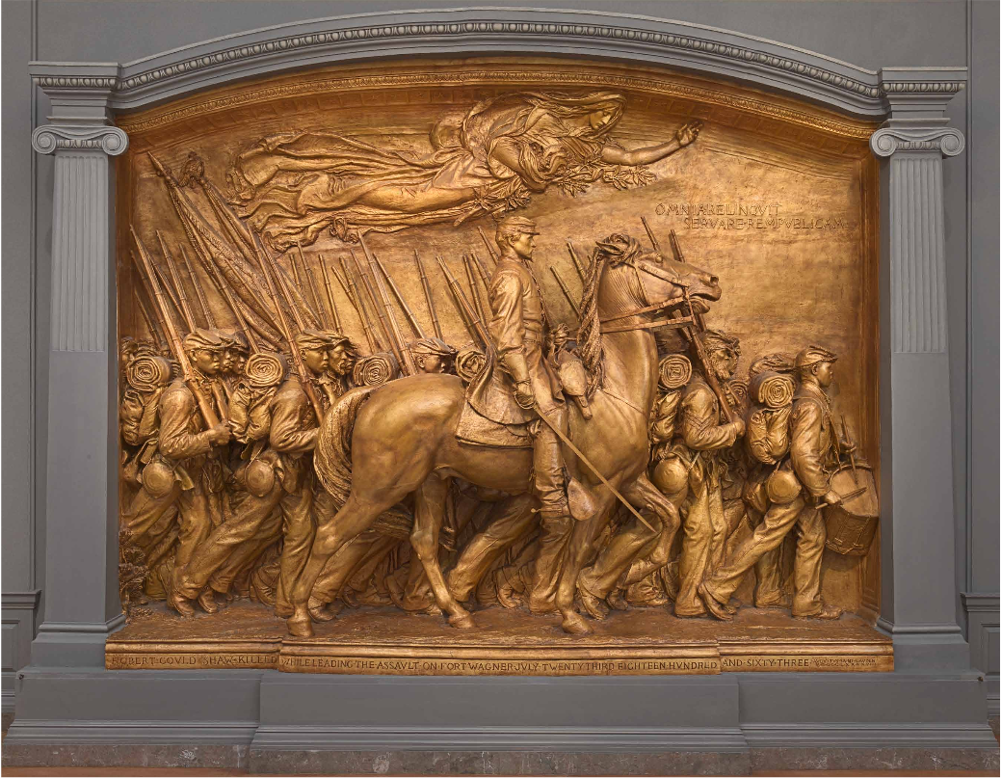
Notes:
Augustus Saint-Gaudens, Shaw Memorial, 1900, patinated plaster
overall (without armature or pedestal): 368.9 x 524.5 x 86.4 cm (145 1/4 x 206 1/2 x 34 in.) overall (with armature & pedestal): 419.1 x 524.5 x 109.2 cm (165 x 206 1/2 x 43 in.)
U.S. Department of the Interior, National Park Service, Saint-Gaudens National Historic Site, Cornish, New Hampshire, X.15233
您现在看到的是俄罗斯画家瓦西里·康定斯基在1913 年创作的抽象画《即兴31》，也称为《海战》的高清数字复制品。瓦西里·康定斯基是谁？康定斯基参与开创了一种新画法，称为抽象法，这种方法启发了20 世纪初欧洲和美国艺术家创作的很多艺术作品。在康定斯基之前的时代，艺术家们主要采用写实画法，也就是说，观众可以轻松辨识人物、地点和物体，它们在画中的呈现与人们在现实世界中看到的一样。康定斯基于1866 年出生在俄罗斯莫斯科。从孩提时代起，他就喜爱音乐，并开始学习钢琴和大提琴。他还参加了绘画课程，他后来说，“我记得先是素描，后来是油画，让我脱离了现实。”康定斯基曾是一名律师，但在30 岁时放弃了律师职业，移居到德国慕尼黑，开始研究现代绘画。很快他就成为一场推崇抽象法的现代艺术运动的领军者。这幅《即兴31（海战）》是康定斯基早期创作的抽象杰作之一，表达了他内心的思想和感受。根据康定斯基的说法，这幅画作表现的是人类情感和思想的本质，例如藉由颜色、形状、线条和形态传达的冲突或混乱。可能在康定斯基的体验中，每种颜色都真实地表达一种特定的声音和情感。他创造了一个具体的体系，为每种颜色赋予一种情感、感受或思想。例如，他写道：“蓝色是典型的天堂之色。在音乐方面，浅蓝色就像长笛
。深蓝色像大提琴。黄色是典型的尘世颜色。黄色对我们的影响，就像小号尖锐的声音吹得越来越响。”通过对形状、线条和颜色的精选和安排，康定斯基希望观众能够体验到丰富的情感，就像在欣赏音乐一样。
您想了解《肖纪念碑》的创作过程吗？在瓦格纳堡战役后不久，第54 步兵团中幸存的战士表达了他们想为牺牲的指挥官建造纪念碑的愿望。后来，一个委员会委托美国著名雕塑家奧古斯都・圣高登塑造一座纪念碑。圣高登的初步雕塑模型中只展现了肖骑在马背上的情景。当肖上校支持废除奴隶制的父母看到模型时，他们坚持让第54 步兵团的所有将士与他一起接受人们的纪念。请仔细观察每一个人的面容。圣高登参照现实模特，用粘土雕刻了一些小的半身像来代表每个士兵，并研究了肖的照片。他把肖纪念碑称为“心甘情愿不计酬劳的工作”，并创作了两个版本，一个是永久矗立在波士顿公园户外的青铜版，另一个是这里看到的着色石膏版。您注意到雕塑顶部那个看起来像天使的形象了吗？她应该是一个寓意性或象征性的人物。她手持象征和平的橄榄枝，以及象征死亡、睡眠和纪念的罂粟。在她下方的拉丁语写着：“为了保卫合众国，他放弃了一切。”

Slide 4
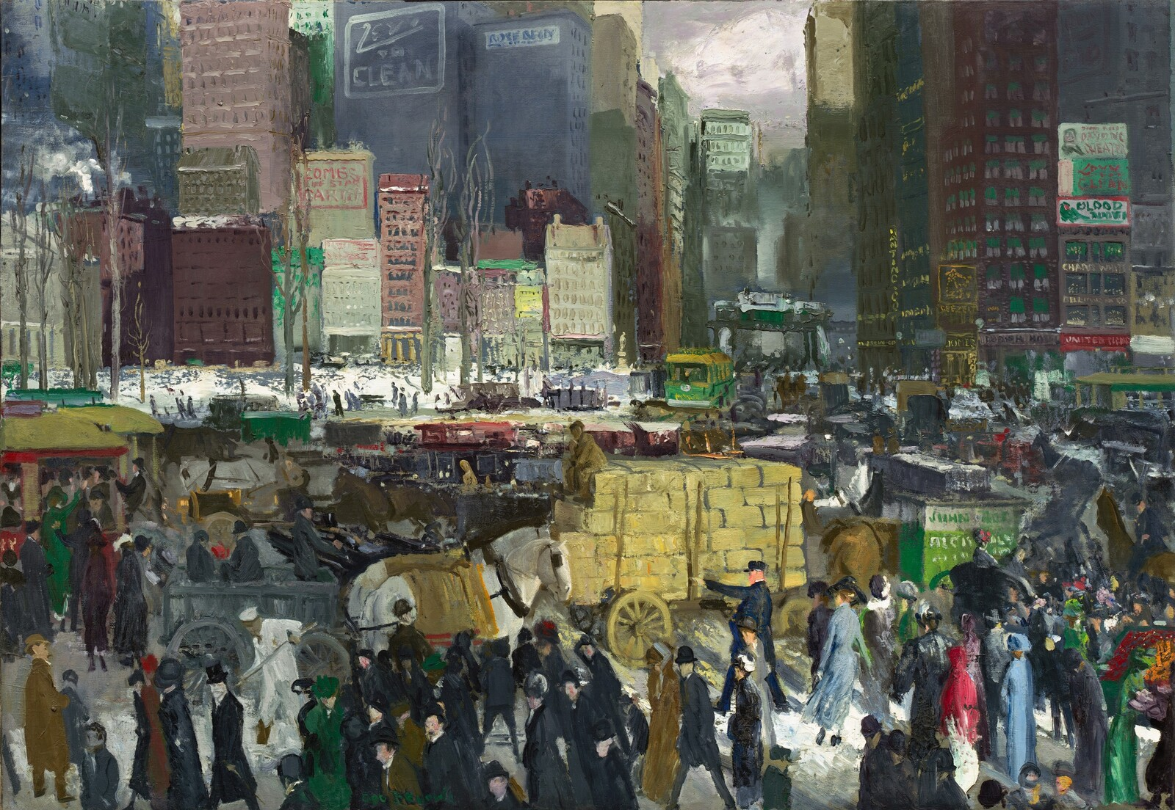
Notes:
George Bellows, New York, 1911, oil on canvas
overall: 106.7 x 152.4 cm (42 x 60 in.) National Gallery of Art Washington, Collection of Mr. and Mrs. Paul Mellon 1986.72.1
您现在看到的是由美国艺术家乔治・贝洛斯在1911 年创作的画作《纽约》的高清数字复制品。乔治・贝洛斯是如何成为一名艺术家的？如果让您选择当一名艺术家或职业棒球运动员，您会选择哪一个？乔治・贝洛斯于19 世纪90 年代在俄亥俄州长大，他热爱运动和艺术。在大学里，他为校刊绘制插画，在合唱团唱歌，还打篮球和棒球。在贝洛斯20 岁出头时，他得到了成为职业棒球手的机会，但他拒绝了，而是选择成为一名艺术家。1904 年，贝洛斯搬到纽约，开始追求他的艺术生涯。他考入了纽约艺术学院，师从著名的教师兼艺术家罗伯特·亨利(Robert Henri)。亨利鼓励学生在真实的生活中寻找灵感。他写道：“从你周围的生活中，从点点滴滴中汲取素材。只要有善于发现美的眼睛，一切万物都蕴含着美。”贝洛斯与一群纽约艺术家一起遵循亨利的建议，着重描绘城市生活真实细腻的一面。贝洛斯早期的画作描绘了纽约繁忙的街道、拳击比赛、建筑工地、商业码头和贫困社区。在20 世纪初期，许多艺术家都兼作记者和插画家。在报纸和杂志广泛采用摄影作品之前，他们的绘画用于记录时事。作为一个拥有现代生活的画家，贝洛斯关注当时的社会、经济和政治问题，包括贫困以及大型建设工程对社区的影响。他说：“每一位艺术家都在挖掘新闻。他是出色的生活报道者，他睁大双眼捕捉一些...无法言说的现实，在画布上表现出来。他的画造就了他。”
贝洛斯为何选择展现纽约这座城市？当乔治・贝洛斯在1911 年创作《纽约》时，这座城市正迅速发展为美国最卓越的现代化城市。想像一下您自己站在这个场景的中央。您会听到、闻到或感受到什么?贝洛斯捕捉到了冬日里一股旋风活动的场面。画作描绘了一幅高楼和招牌林立、行人和货物混杂的画面。汽车和马车、有轨电车交汇在一起，行人在拥挤的人行道上步履匆匆。在贝洛斯创作这件作品时，交通信号灯还没有发明出来。在画面中，您可以看到一位警察在努力指挥交通，一名清洁工正忙着清扫街道，还有一个女人停在装满蔬菜的小车前。贝洛斯使用随意但富有表现力的笔触传达出现场的能量。虽然这幅画描绘的大致位置是位于百老汇与23 街交汇处的麦迪逊广场，但贝洛斯发挥想象力，综合描绘了无法从单一视角看到的多个元素。曼哈顿的许多著名特色都出现在画面中：摩天大楼、公寓大楼、高架铁轨、地铁入口、电子标牌、广告牌、绿树成荫的公园和熙熙攘攘的人群。虽然这些景象在今天很常见，但对20 世纪初的大多数人来说，它们代表了一种令人惊叹的现代化体验。在贝洛斯的一生中，纽约正日益发展成为一座大都市，大型建筑工程不断涌现，包括崭新的桥梁、火车站和摩天大楼。这些大工程的活力、热闹场面和宏伟规模让贝洛斯深深着迷，他创作了许多画作来记录日新月异的城市景观，比如这一幅。贝洛斯说：“我画纽约，是因为我住在这里，因为我要描绘的最重要的内容就是我的生活、我今天所感受到的事物，这些事物俨然已成为现代生活的一部分。”

Slide 5
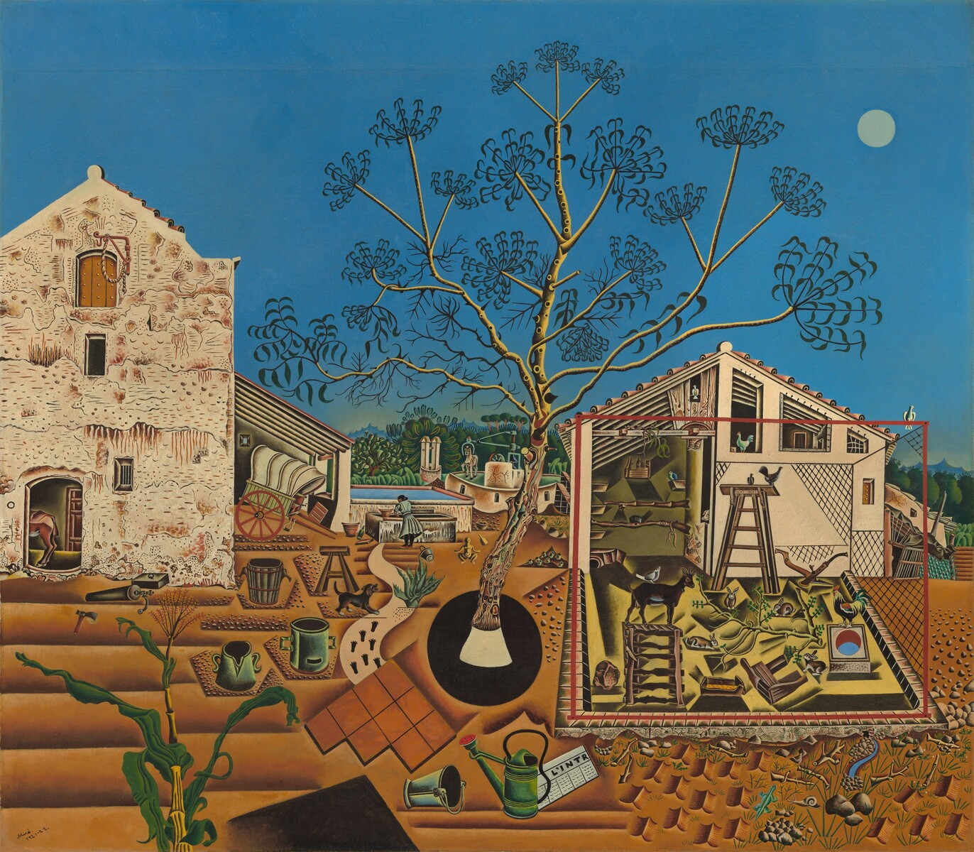
Notes:
Joan Miró, The Farm, 1921-1922, oil on canvas
overall: 123.8 x 141.3 x 3.3 cm (48 3/4 x 55 5/8 x 1 5/16 in.)
National Gallery of Art Washington, Gift of Mary Hemingway 1987.18.1
您现在看到的是由西班牙艺术家胡安·米罗在1921 年创作的画作《农场》的高清数字复制品。在这幅画中可能发生了什么？这幅画表现了非常丰富的内容！在画布中央是一棵巨大的角豆树，树上结满了卷曲的豆荚。还有小路上的脚印，一只吠叫的狗，一位妇女正在水槽边洗衣服，一头驴在吃力地拉着磨盘绕圈。有一个开放式的建筑物，里面养着兔子、山羊、鸽子、小鸡、公鸡和猪！还有一座农舍，外墙上布满苔藓和裂缝。一匹马在农舍里休息，外面支放着一辆有篷马车。画作前景是一片干旱的土地，充满橘色和棕色暖色调。院子里零散地分布着水桶、洗衣桶和洒水壶。一份报纸就放在土地上。蜥蜴和蜗牛在草丛、石头和树枝间爬行。在远处，有一片郁郁葱葱的森林和群山。挂在天上的是太阳还是月亮？是婴儿还是佛陀？米罗留待我们去猜想。这幅画是米罗为他眷恋的地方—他在加泰罗尼亚农场的家绘制的一幅“肖像”。在描述它时，他说：“我画的一切都是那里真实存在的，但我也做了一些小改动，去掉了鸡舍的墙壁，这样人们就能看到里面，而且在比例上也有误差。《农场》承载了我能够回忆起来的细微现实...”米罗说《农场》“试图概括我周围的世界...《农场》是我在乡村全部生活的一份简历。我想把我所热爱的关于乡村的一切都放进那块画布中，从一棵参天大树到一只小小的蜗牛。”
米罗是如何创作这幅画的？您现在看到的是由西班牙艺术家胡安·米罗在1921 年创作的画作《农场》的高清数字复制品。在这幅画中可能发生了什么？这幅画表现了非常丰富的内容！在画布中央是一棵巨大的角豆树，树上结满了卷曲的豆荚。还有小路上的脚印，一只吠叫的狗，一位妇女正在水槽边洗衣服，一头驴在吃力地拉着磨盘绕圈。有一个开放式的建筑物，里面养着兔子、山羊、鸽子、小鸡、公鸡和猪！还有一座农舍，外墙上布满苔藓和裂缝。一匹马在农舍里休息，外面支放着一辆有篷马车。画作前景是一片干旱的土地，充满橘色和棕色暖色调。院子里零散地分布着水桶、洗衣桶和洒水壶。一份报纸就放在土地上。蜥蜴和蜗牛在草丛、石头和树枝间爬行。在远处，有一片郁郁葱葱的森林和群山。挂在天上的是太阳还是月亮？是婴儿还是佛陀？米罗留待我们去猜想。这幅画是米罗为他眷恋的地方—他在加泰罗尼亚农场的家绘制的一幅“肖像”。在描述它时，他说：“我画的一切都是那里真实存在的，但我也做了一些小改动，去掉了鸡舍的墙壁，这样人们就能看到里面，而且在比例上也有误差。《农场》承载了我能够回忆起来的细微现实...”米罗说《农场》“试图概括我周围的世界...《农场》是我在乡村全部生活的一份简历。我想把我所热爱的关于乡村的一切都放进那块画布中，从一棵参天大树到一只小小的蜗牛。”

Slide 6
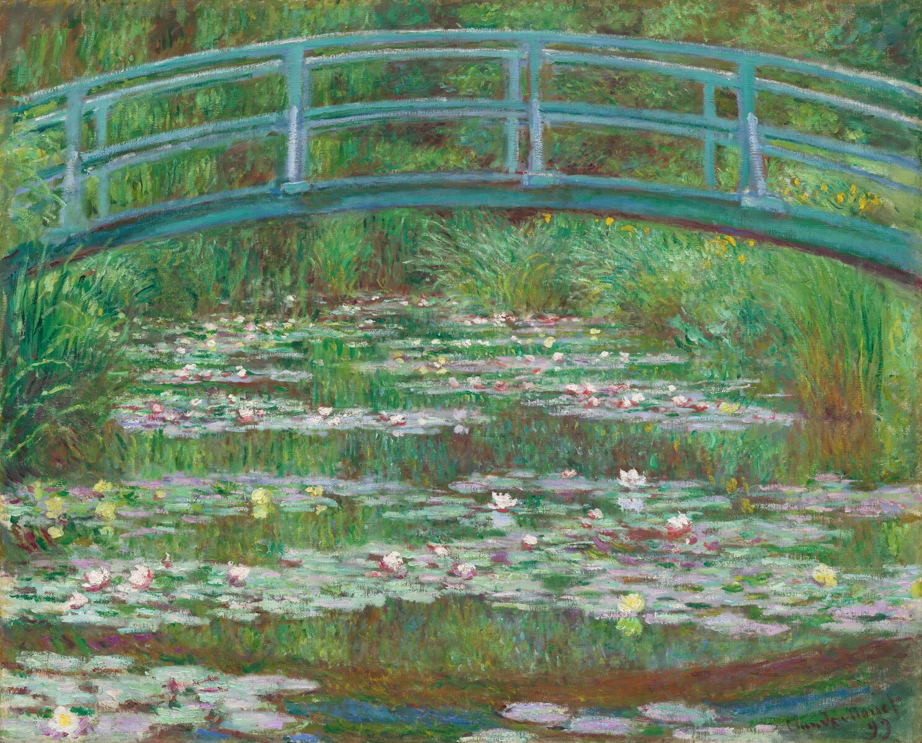
Notes:
Claude Monet, The Japanese Footbridge, 1899, oil on canvas
overall: 81.3 x 101.6 cm (32 x 40 in.)
National Gallery of Art Washington, Gift of Victoria Nebeker Coberly, in memory of her son John W. Mudd, and Walter H. and Leonore Annenberg, 1992.9.1
您现在看到的是由法国画家莫奈在1899 年创作的画作《日本式步桥》的高清数字复制品。莫奈是如何创作这幅画的？欢迎光临！欢迎来到莫奈的花园。莫奈是印象派的领军者之一，印象派是19 世纪中后期一群主要在法国从事创作的创新画家。印象派画家力求捕捉光线和色彩对风景的瞬时影响—因季节、天气和时间的不同而呈现的不同景色。他们通常在户外快速创作。有时这会带来问题：画家们不得不应付各种各样的状况。当光线发生变化时，他们可能需要把一幅画搁置在一边，而开始创作另一幅画。莫奈经常进行系列创作，以同一题材创作多幅画作。莫奈的作品色彩明快，笔触大胆，与当时的巴黎艺术院校接受的更为考究的绘画风格大相径庭。但是随着印象派的日益流行，莫奈获得了认可。1883 年，莫奈与家人搬到了距离巴黎大约50 英里的吉维尼村，住进了一座宽敞的粉色农舍。他的余生就是在这里生活和创作。
莫奈创作《日本式步桥》的灵感来源是什么？莫奈在吉维尼的花园是由他亲自设计的，这也成为他创作的主要灵感来源。他精心地规划这座花园，使其在四时变幻下呈现出不同的美。各色花卉四季常开！当吉维尼的土地太大，莫奈无法独自管理时，他雇了一个由6 名全职园丁组成的团队，帮助他种植和打理。随后，莫奈又开始打造另一个雄心勃勃的工程：一座水景花园，部分灵感来自于日本。他在住宅对面买下了一块地，设法将一条小溪引到那里，用于建造池塘。为了营造日式花园的氛围，莫奈沿着池塘的曲折堤岸种满了鸢尾和竹子。日本枫树和垂柳环绕着池塘，各色睡莲—有米黄色、粉色和白色—漂浮在水面上。最后，莫奈根据他收藏的日本版画中的桥梁，建造了一座木制的拱形步桥。但莫奈的桥被漆成明亮的蓝绿色，而不是日本传统上惯用的红色。《日本式步桥》是莫奈在1899 年创作的12 幅小桥与睡莲池塘系列作品之一。在这幅画作中，池塘本身几乎占满了画布空间：莫奈裁掉了天空和岸边。睡莲在波光粼粼的水面上形成一条条水平花带，芦苇和柳枝的倒影则以短直的笔触呈现出来。弯曲的步桥在画布上方以连续线条描绘—不妨寻找一下它在水中的倒影。

Slide 7
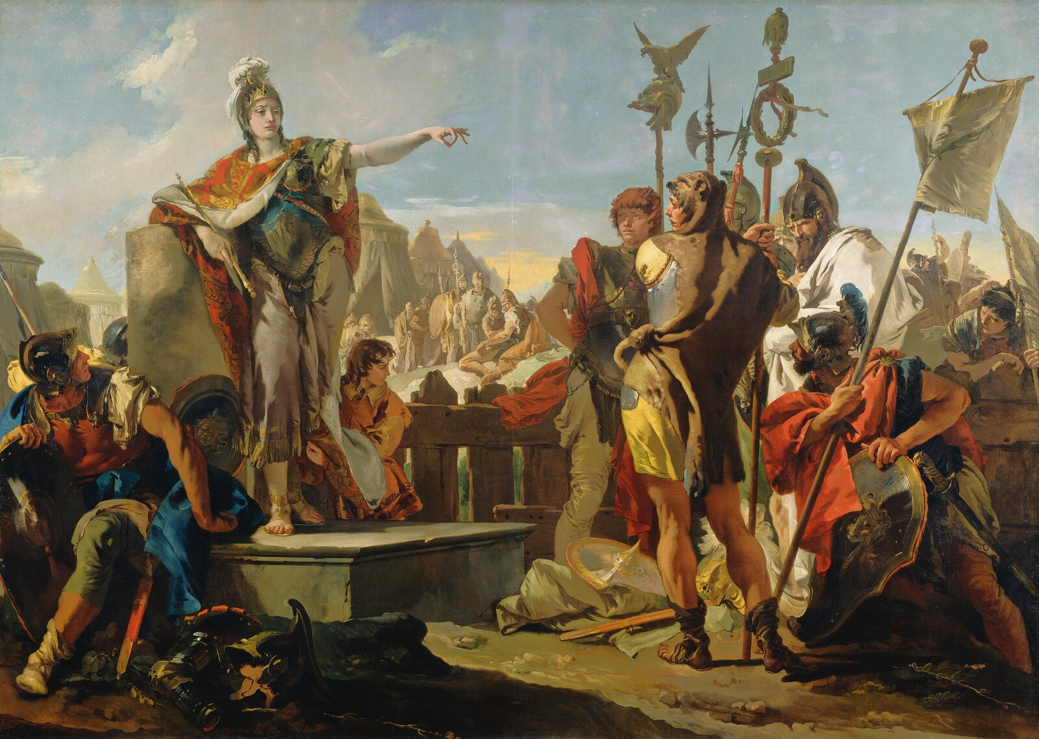
Notes:
​​Giovanni Battista Tiepolo, Queen Zenobia Addressing Her Soldiers, 1725/1730, oil on canvas
overall: 261.4 x 365.8 cm (102 15/16 x 144 in.)
National Gallery of Art Washington, Samuel H. Kress Collection, 1961.9.42
您现在看到的是由威尼斯艺术家乔凡尼·巴蒂斯塔·提埃坡罗创作的画作《洁诺比亚女王指挥她的士兵》的高清数字复制品，这幅画大约创作于1725 至1730 年间。您知道洁诺比亚女王的故事吗? 您可能听说过埃及艳后克利奥帕特拉，但在世界上的某些地方，洁诺比亚的名气甚至更大！洁诺比亚是公元3 世纪叙利亚帕尔米拉的女王。帕尔米拉长期以来一直是往来于波斯湾与地中海之间的旅行队休憩的一片绿洲。当时，这里已成为近东地区一个重要的经济和军事强国。在她的丈夫奥登纳图斯于公元267 年被暗杀后，洁诺比亚掌管了帕尔米拉的权力。因儿子年幼，她成为摄政王。作为干练的外交家和军事战略家，洁诺比亚挑战了罗马帝国在东方的霸权。她承担起古代世界中鲜有女性担任的角色，领导军队在埃及和小亚细亚取得了胜利，赢得了他们的钦佩和尊重。短短五年内，洁诺比亚女王就对罗马构成了威胁。之后，罗马皇帝奥勒良率领罗马军队围攻帕尔米拉。在这幅画作中，提埃坡罗描绘的是洁诺比亚在最后一场战斗前对士兵们进行动员。这位骁勇善战的女王身披铠甲，盾牌立在脚边。一个仆人托着她的长袍，以免触及地面。洁诺比亚的士兵们高举军旗和饰有交叉棕榈树图案的帕尔米拉国旗，仰望女王在高台上的激昂演讲。她的姿势让人联想起古代雕塑和硬币上的罗马皇帝形象。她伸出胳膊，拇指和食指围成一个圈，这个手势可能是在召唤众人听候命令。
遗憾的是，洁诺比亚被奥勒良皇帝打败，开启了帕尔米拉灭亡的序幕。罗马人俘虏了洁诺比亚，将她押回罗马，给她戴上黄金镣铐在街上游行示众。
您可能想知道... 提埃坡罗为何要创作这幅画？乔凡尼·巴蒂斯塔·提埃坡罗于18 世纪在意大利威尼斯从事传统巨幅历史画的创作。历史一词来源于意大利语istoria，意思是叙事或故事；提埃坡罗的作品取材于历史、文学、神话和宗教。这幅画的尺寸与宏伟的历史呼应：高达8.5 英尺，宽达12 英尺！尽管洁诺比亚女王在历史上一直是英勇的典范，但在威尼斯艺术品中（15 世纪到18 世纪期间在意大利威尼斯创作的艺术作品）表现她的作品可谓是凤毛麟角。提埃坡罗很可能是受托于威尼斯的一个显赫家族—洁诺比奥家族来创作至少三幅描绘洁诺比亚女王经历的画作。洁诺比奥家族与洁诺比亚女王的姓氏几乎完全相同，他们可能希望人们承认洁诺比亚女王是他们的一位先祖。请注意画面中清澈的光线和饱满的颜色，这些都是威尼斯绘画的特征，还有戏剧化的构图—前景中的人物就像是站在舞台上方。这一系列中的另外两幅叙事画作现在收藏在其他地方。这两幅画分别描绘了戴着镣铐的洁诺比亚和在罗马皇帝奥勒良面前的洁诺比亚，都具有威尼斯绘画的上述特征。在漫长的职业生涯中，提埃坡罗的名气与日俱增，今天，他主要以擅长讲述神圣与世俗的戏剧性故事而闻名。除了装饰威尼斯的教堂和宫殿外，他还从国外接受委托，创作其他大型画作和天顶壁画。如今，位于大马士革东北面的叙利亚沙漠的帕尔米拉古城遗址已列入联合国教科文组织的世界遗产名录。可悲的是，近年来，这些古迹大多被恐怖分子摧毁，但洁诺比亚女王的故事一直流传至今。

Slide 8
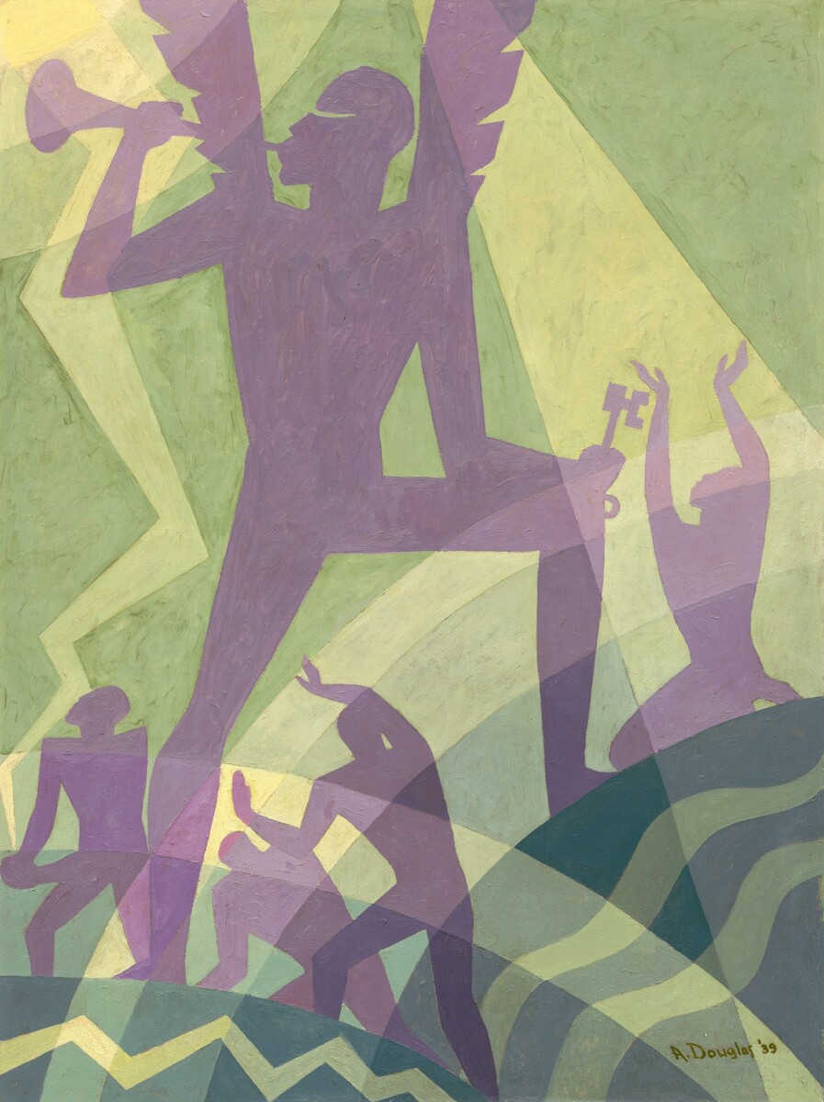
Notes:
Aaron Douglas, The Judgment Day, 1939, oil on tempered hardboard
overall: 121.92 × 91.44 cm (48 × 36 in.)
National Gallery of Art Washington, Patrons’ Permanent Fund, The Avalon Fund, 2014.135.1
您现在看到的是由美国艺术家艾伦·道格拉斯在1939 年创作的画作《审判日》的高清数字复制品。是什么影响了艾伦·道格拉斯的艺术？艾伦·道格拉斯于1899 年出生在堪萨斯州，从孩提时代起就开始画画。他后来成为第一位从内布拉斯加州大学获得艺术学位的非裔美国人。他曾在高中教授艺术，1925 年，他做出了一个大胆的决定，搬到哈莱姆区，这里是20 世纪初美国黑人的文化之都。在那里，他加入了一场后来被称为哈莱姆文艺复兴的运动—这场文化运动的爆发由黑人学者、作家、画家、诗人和音乐家领衔，当中涌现出了包括W·E·B·杜波依斯(W.E.B. DuBois)、朗斯顿·休斯(Langston Hughes)、卓拉·尼尔·赫斯特(Zora Neale Hurston)、奧古斯塔·萨维奇(Augusta Savage)、艾灵顿公爵(Duke Ellington) 等在内的诸多名家。这些艺术家热切地想要尝试使用新方法来表达种族自豪感、非洲根源、美国南方、社会和政治平等主题，道格拉斯兴奋地加入他们的行列。此后道格拉斯逐渐形成了自己的独特风格，强调有力的线条、纯色和轮廓分明的形态。他将这些特色与非洲传统艺术中的图形、爵士乐节奏以及纽约装饰派艺术建筑和设计中的元素结合起来。道格拉斯说：“我的作品仅凭与众不同就影响了艺术界。当我第一次进入艺术领域时，我有意从事古典艺术创作，这是每个人都了解的艺术。但[我的老师] 帮助我找到了自己的艺术风格。这种风格是个人化的，以前没有人看到过。它将现代风格与非洲传统风格相糅合，打造出一种推陈出新的体验。”道格拉斯相信教育是改变非裔美国人生活的力量。1938 年，
他开始在纳什维尔的菲斯克大学任教，并在那里创办了艺术系。他在这所大学持续任教将近30 年，培养了几代非裔美国艺术家。
在这幅画作中发生了什么？《审判日》描绘的主题是大天使加百利，他跨越陆地和海洋站在一束天光中，一只手高持号角，另一只手拿着通往天堂的钥匙。这幅画表现的是来世，以及在审判日，生者和逝者的灵魂将如何被救赎或定罪，这取决于他们在尘世生活中的信仰和行为。加百利左手拿着通往天国的钥匙，吹响右手高擎的号角，召唤尘世的灵魂接受审判。逝者的灵魂正在苏醒：其中两位高举双手，称颂并附和号角吹奏的音乐。音乐节奏通过同心圆和波浪来传达，号角的声音似乎在通过黄色、绿色和淡紫色色调在整个画面中回荡。1927 年，作家兼活动家詹姆斯·韦尔登·约翰逊(James Weldon Johnson) 请道格拉斯为他所著的书《上帝的号角：黑人布道诗七篇》(God’s Trombones:Seven Negro Sermons in Verse) 创作插图。约翰逊的每一篇布道，即每一首诗，都源自于圣经中的一个故事，而且每一篇都回荡着传统非裔美国人布道的节奏和韵律。道格拉斯认真研究了诗韵，努力在创作的插图中表达出这些节奏。由于《上帝的号角》计划以黑白体印刷出版，因此道格拉斯也采用了独特的黑白图画风格进行原始插图的创作。后来，他重审了这些插画，将其中多幅放大并转换为大幅彩色油画，比如您在这里看到的这幅《审判日》。后来道格拉斯继续与多位作家合作，为他们的小说和诗歌创作插图。他成为哈莱姆文艺复兴时期最受欢迎的图书插画家和封面设计师之一。

Slide 9
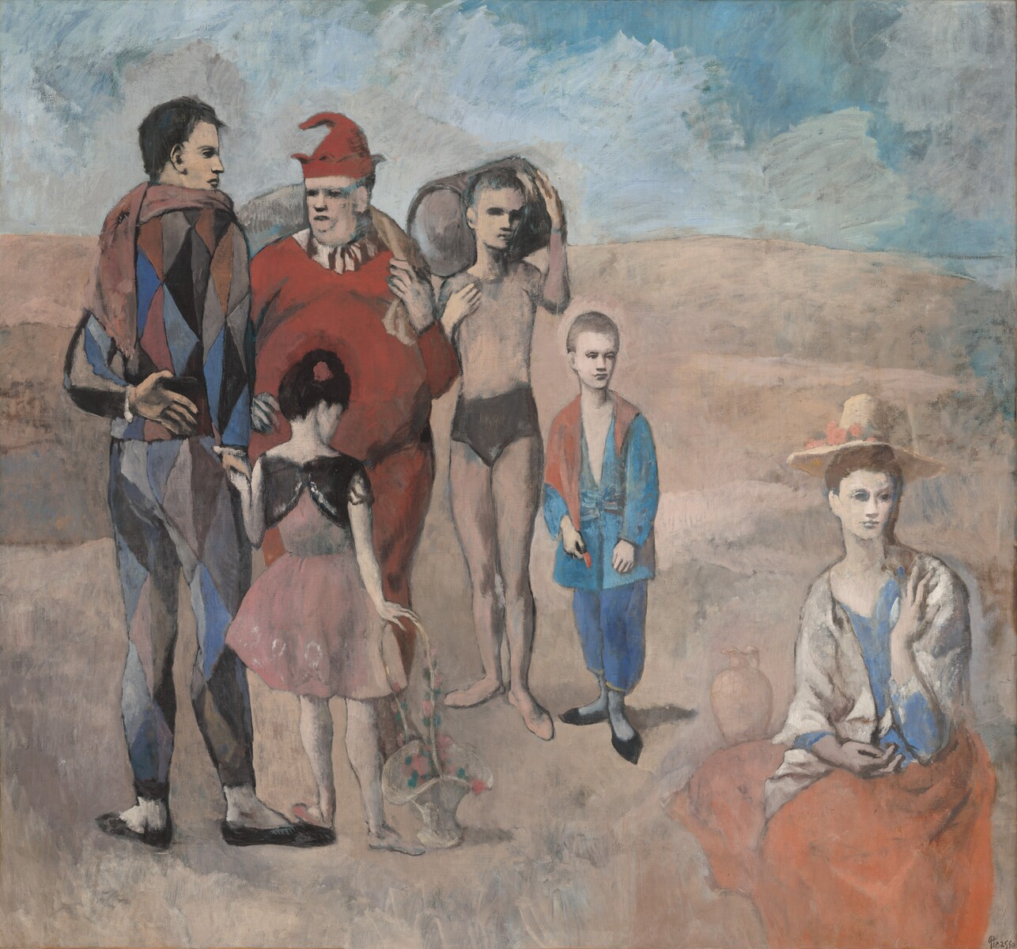
Notes:
Pablo Picasso, Family of Saltimbanques,1905, oil on canvas
overall: 212.8 x 229.6 cm (83 3/4 x 90 3/8 in.)
National Gallery of Art Washington, Chester Dale Collection, 1963.10.190
您现在看到的是由西班牙艺术家毕加索在1905 年创作的画作《卖艺人家》的高清数字复制品。在这幅画中发生了什么？毕加索向我们呈现了一个“saltimbanques”，即街头表演者之家，全家人聚集在一个空旷的场景中。saltimbanque 是一个法语单词，字面意思是跳过凳子，这是杂技演员的拿手好戏！在画面最左边的是一个小丑，身穿菱形图案的戏服。他牵着一个小女孩的手，女孩身穿粉红色裙子，手里提着一个花篮。他的旁边站着一位身形庞大、穿着红色戏服的小丑和两个年轻的杂技演员，其中一个扛着滚桶，他们一起围成一圈。一个女人戴着饰有花朵的帽子，坐在一旁。再次观察这幅画作。仔细观察每个人物的身体姿势、手脚姿势及面部表情。他们的一些姿势相互呼应，但他们的眼神没有交集。画面中既有一种联系感，又有一种孤立感。难道这些表演者不该面带笑容，表演杂耍、滚桶、舞蹈、塔哒，展现出马戏团的欢乐和活力吗？相反，毕加索呈现的是他们安静沉思的时刻。他们可能身处何地？他们是被困在沙漠中，还是迷失在荒凉的海滩上？毕加索没有给我们多少线索。毕加索说：“颜色就像容貌一样，会随情绪的变化而变化。”这幅作品创作于毕加索职业生涯的早期，这一时期通常被称为他的蓝色和玫瑰色时期。他在探索用色彩和线条表达思想和情绪的方式。在蓝色时期，毕加索尝试使用蓝色冷色调，创作了一系列唤起悲伤、忧郁情绪的画作。几年后，他开始用更温暖、更细腻的颜色作画，如玫瑰粉、橙色、红色和棕色。《卖艺人家》综合运用了毕加索在蓝色和玫瑰色时期所用的色调，是他早期绘画生涯中最重要的作品之一。
这幅画与毕加索的生活有何联系？毕加索是20 世纪最有创新力的艺术家之一。他孜孜不断地寻找描绘世界的全新方法，因其对各种不同风格、材料和技艺的尝试而受人敬仰。他说：“我的作品就像是日记。要理解它，您必须观察它如何反映我的生活。”《卖艺人家》确实与毕加索在当时的生活息息相关。1904 年，毕加索23 岁，他离开了在西班牙的家和亲人，移居到当时艺术世界的中心—巴黎。他居住在蒙马特区，这是市郊的一个工人阶级社区。蒙马特以艺术画廊、波希米亚咖啡馆、夜总会和舞厅而闻名。在那里，毕加索与其他先锋艺术家成为了朋友，包括作家、诗人和画家，他们都在不断尝试新事物，挑战艺术的界限。他还迷上了在当地遇到的另一个群体：在附近的梅德拉纳马戏团(Cirque medrano) 表演的小丑和杂技演员。他觉得自己与这些表演者之间有一种特殊的纽带，认为他们与他一样都是外来者，都充满了想象力和创造力。对于毕加索来说，这些四处流浪的卖艺人是他的替身，是与他同道的艺术家，也像是一个让他觉得有归属感的大家庭。事实上，小丑这一想要打破社会传统的角色，成为了毕加索的一个个人符号。在这幅画中，身穿菱形图案戏服的小丑就是年轻毕加索的自画像。

Slide 10
Notes:
Byron Kim, Synecdoche, 1991-present, oil and wax on lauan plywood, birch plywood, and plywood
each panel (overall installed dimensions variable): 25.4 × 20.32 cm (10 × 8 in.)
National Gallery of Art Washington, Richard S. Zeisler Fund, 2009.39.1.1-560
您现在看到的是由美国韩裔艺术家拜伦·金创作的艺术作品《提喻》的高清数字照片，作品于1991 年开始创作，迄今仍在创作之中。什么是“提喻”？拜伦·金于1961 年出生于加利福尼亚的拉霍亚，现在在纽约的布鲁克林生活和工作。他在大学的专业是英语文学，这种对语言的深入研究对他的艺术产生了影响。他称自己为一个“不使用文字的文字画家”，这种说法凸显了文字和思想在其艺术创作过程中的重要性。“提喻”一词起源于希腊语，意思是“同时理解”。它指代一种修辞格，表示以部分代表整体，或以整体代表部分。例如，“all hands on deck”（所有人就位）或“all feet to the dance floor”（所有人进入舞池）就是使用提喻的语句，其中手(hands) 和脚(feet) 代表所有人。作家使用这种文学手法来强化描述、增加象征或隐喻，或丰富人物的刻画。拜伦·金的这件作品着眼于局部与整体之间的关系。局部是上百块矩形木板，他称为“肤色肖像”。每块木板代表一个人的肤色。当它们共同展现时，就形成了新的意义和解读。金说：“我想把注意力集中在非常小的事物上，以此引出非常大的问题。”借助《提喻》，金探索了种族、表现和身份主题，以及个人和群体肖像的意义。金没有试图给出一个“答案”或传达某种信息；他的作品启发我们思考、反思和提出更多的问题。《提喻》通过提炼局部—一个人的肤色，然后将它与其他人的肤色结合，引出一些大问题，例如：表现形式的局限性是什么？在我们的社区和世界，是如何对人进行分类的？为什么要分类？
拜伦·金创作这幅作品的原因和过程是什么？金说：“就创作艺术作品而言，最令人兴奋的是提出一个好想法。”通过《提喻》，他的想法是创作“肤色肖像”，捕捉不同人的肤色。1991 年，他以亲朋好友和艺术家同行为模特，开始创作这一系列。他还加入了一幅自画像。之后，他还在纽约市的公园或图书馆请陌生人做模特。此后他断断续续地向这件作品中补充肖像，最近的一次是在2017 年为国家美术博物馆参观观众和员工绘制肤色肖像。作品中的木板已超过500 块，目前仍在继续创作中。在国家美术馆的东馆中庭绘制肤色肖像时，金把透明胶带贴在了模特的手臂上。他混合各种颜色—黄色、粉色、蓝色、紫色来调配肉色，在此期间不时往胶带上涂抹颜料观察效果。当调出符合模特肤色的颜色时，他会把混合颜料保存在一个袋子里，并在上面写上模特的名字。对于每个人，这个过程大约需要20 到30 分钟。回到画室后，金把油画颜料与蜡混合在一起，画在一块8 x 10 英寸的木板上。然后他使用一把调色刀平展颜料，得到平滑的表面。单色木板按照人名的字母顺序以网格状排列，人名写在壁签上。各种涂色的木板，粉色、棕色、黄色和奶油色，共同构成一件有意义的艺术作品。金对颜色深深着迷：颜色传达意义的方法、颜色表示隐喻或象征的方法，以及颜色的这些意义和隐喻能够改变与周围其他颜色间关系的方法。《隐喻》内含多种思想，包括把一个人的复杂身份简化为肤色的荒谬性。
在思考这件作品20 多年来的发展和变化时，金说：“这件作品逐渐唤起人们对包容性的认识，这是我在开始创作时没有料到的。让我们关注对每个人的包容性非常重要，尤其是在当下。”

Slide 11
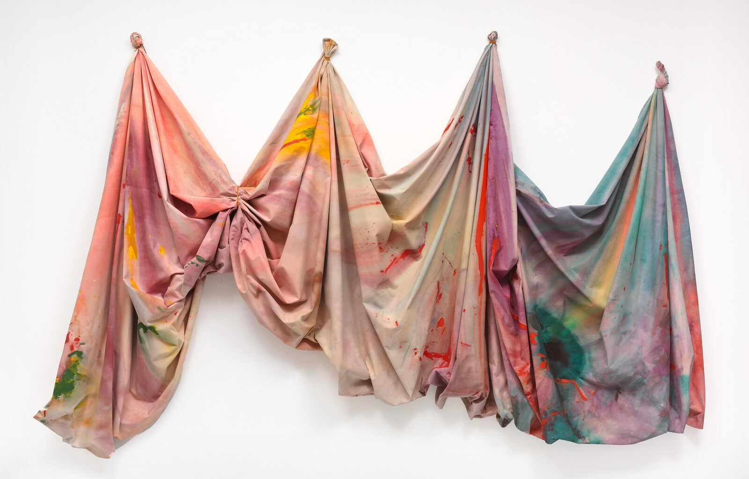
Notes:
Sam Gilliam, Relative, 1968, acrylic on canvas
overall (suspended [installed] canvas): 304.8 x 411.48 cm (120 x 162 in.), overall (full canvas): 304.8 x 1341.1 cm (120 x 528 in.)
National Gallery of Art Washington, Anonymous Gift 1994.39.1
您现在看到的是山姆·吉列姆在1968 年创作的艺术作品《相对》的的高清数字复制品。山姆·吉列姆是谁？山姆·吉列姆于1933 年出生于密西西比州的图珀洛，在肯塔基州的路易斯维尔长大，后来在路易斯维尔大学学习艺术。他曾在军队服役，并在退役后于1962 年搬到了华盛顿特区，在那里，他发现了一个欣欣向荣的艺术社区，位于以美国非裔为主的Shaw 街区内，至今他仍住在那里。在华盛顿，吉列姆接触到了抽象艺术的新理念，这些理念启发他从现实主义意象转向以色彩为主体的绘画。很快他就与华盛顿色彩派建立起联系，这是一个以大片色彩创作抽象画的艺术家群体。彼时他开始探索新的绘画手法，把稀释的颜料直接泼洒在未涂底色的画布上。当他决定取下画布框，在墙上挂起巨大的飘动布料时，他的画法实验取得了重大突破。这种新艺术形式的部分灵感来源于吉列姆透过公寓窗户看到的晾衣绳上的衣物，它将绘画与雕塑结合起来，使吉列姆蜚声国际。吉列姆喜爱爵士乐，经常在他的工作室欣赏这种音乐。他希望使用颜料和画布营造一种相似的氛围。他说，他的作品使“音乐的戏剧和色彩的戏剧融为一体。”在从事艺术创作60 多年后，吉列姆仍在继续探索抽象画法的新可能性，他说，“即使作为一名艺术家，我每天、每次去博物馆时依然能有新的发现，这就是艺术作品保存在博物馆的意义。”
山姆·吉列姆是如何创作这幅作品的？《相对》是山姆·吉列姆开创的大型色域悬挂画的一幅代表作。作品悬挂在画廊的墙上，宽13.5 英尺，高10 英尺。吉列姆通过他的“悬挂”绘画开创了一种新的艺术形式。他不使用支架或画框来打造平面的矩形绘画表面，而是直接把颜料涂画在未拉伸且未经处理的画布上。在绘画时，吉列姆首先将水性丙烯酸颜料倒在大块织物上并吸干。然后，随着颜料渗入画布表面，他把画布像手风琴一样折叠起来，添加更多颜色涂料。他等待浸湿的画布晾干，让颜色渗入纤维中。吉列姆喜欢这个过程中的运气部分。当他展开画布时...惊喜不期而遇！到处是令人眼花缭乱的抽象漩涡和层层叠叠的色彩。接下来，吉列姆会把画布按区域堆攒起来，把它“雕刻”成一个三维的流体形状，用钩子和绳子悬吊起来，随意地挂着。这件作品的名字《相对》指的是艺术品在每次安装在不同的墙壁或建筑背景上时都会发生变化—堆攒布料之间的关系可以调整、褶皱可以移动、阴影发生变化，整件作品的形状会被重塑。吉列姆认为，“创作、构建、思考—这才是重要的。这就是世界的本质。”

